Slide 1
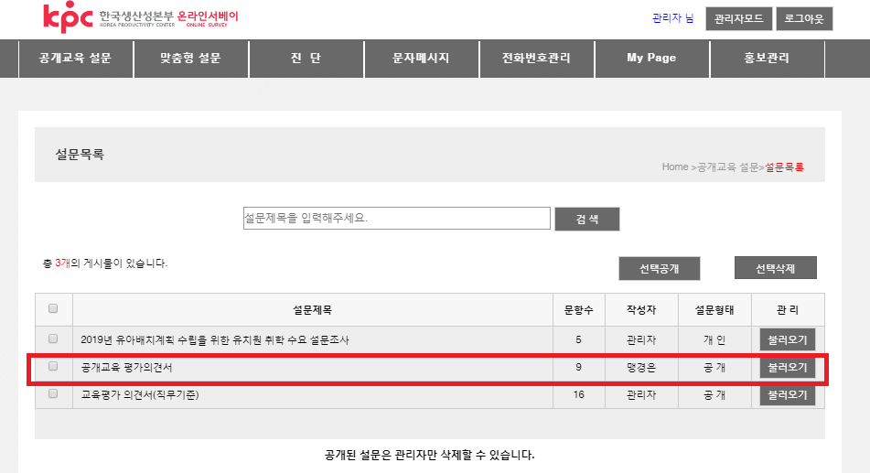
아래 문항이 표준문항입니다. 9문항

Slide 2
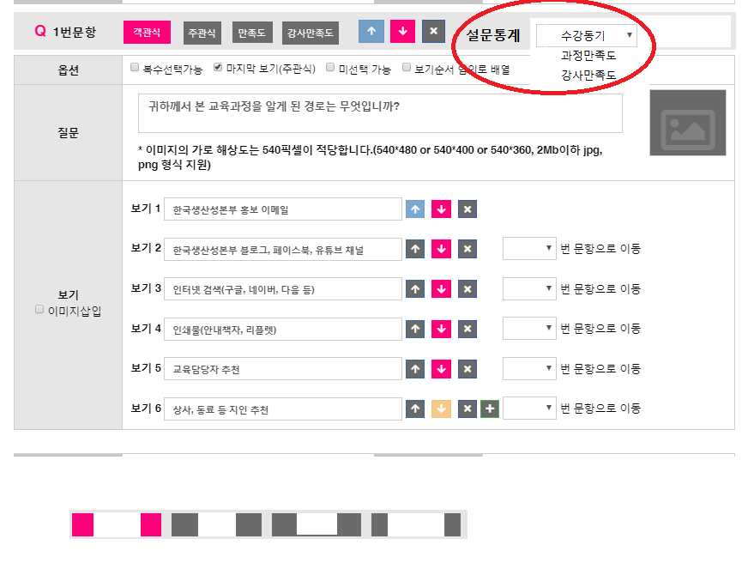
통계랑 연계되도록 지정을 해줍니다.
수강동기의 주관식(7번)은
나중에 REPORT에 표기됩
니다.
만약 3개문항(2,3,7)을
과정만족도로 지정하였다면
통계화면에는 평균점수로
나타납니다.

Slide 3
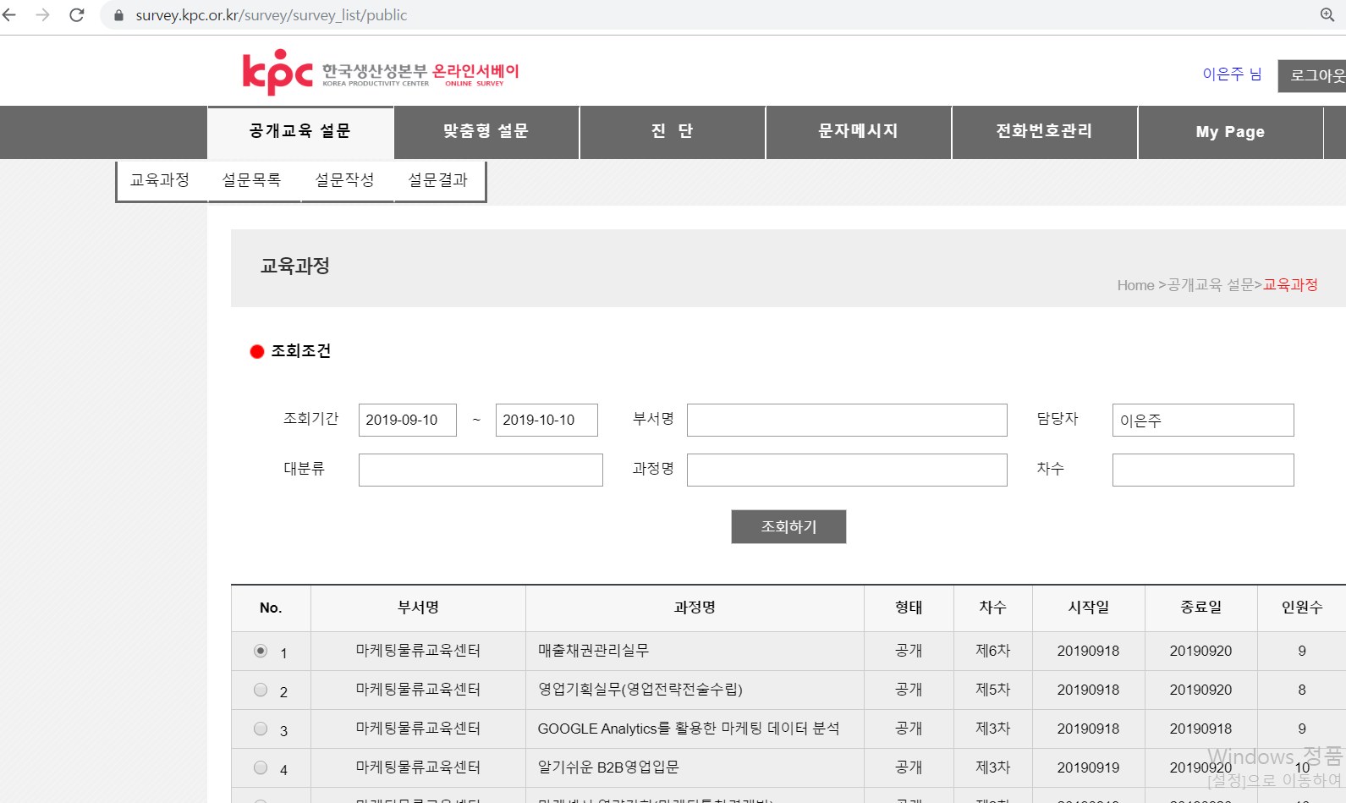
설문 통계 메뉴 → 아래와 같이 설문통계 메뉴를 추가 합니다. 맞춤도 동일합니다.
(공개와 맞춤은 DB가 다릅니다.)
설문통계

Slide 4
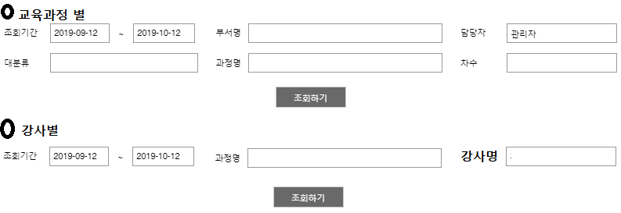
설문 통계 메뉴 선택시 아래와 같은 통계 조회화면으로 나타납니다
- 조회조건
Radio 버튼으로 둘(교육과정/강사) 중 하나만 가능

Slide 5
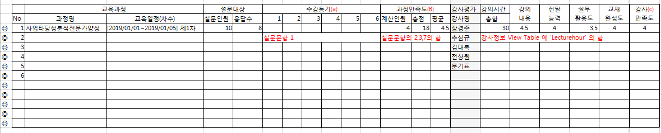

- 교육과정별 화면 (설문통계0911. XLS)

Slide 6

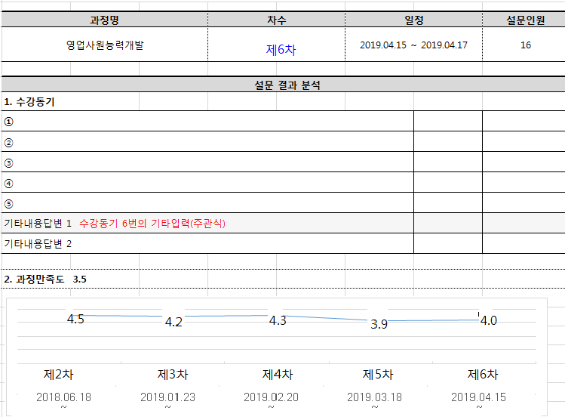
교육과정별 조회화면
REPORT(TOTAL).엑셀

Slide 7
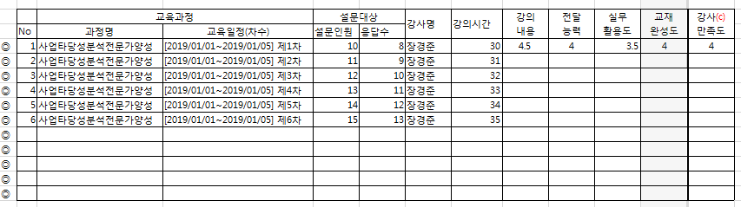
- 강사 별 화면 (강사별 - 설문통계0911. XLS)

Slide 8
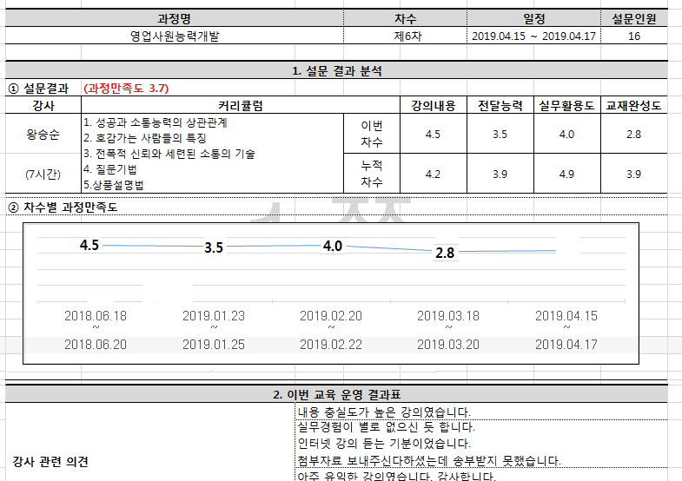
강사별 조회화면
REPORT(TECHER).엑셀

